Slide 1
Sodobna umetnost: paradoksi, kvadratura kroga in aktualnost
Lev Kreft

Slide 2
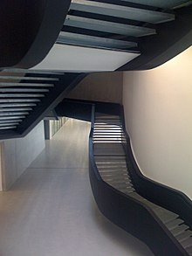
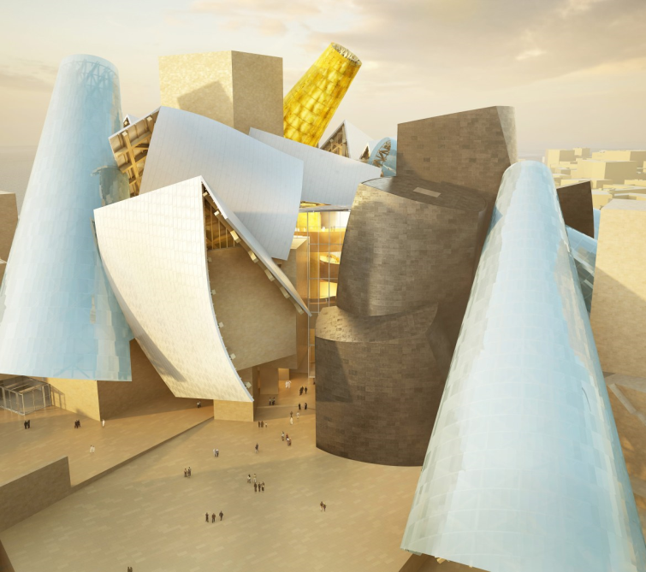
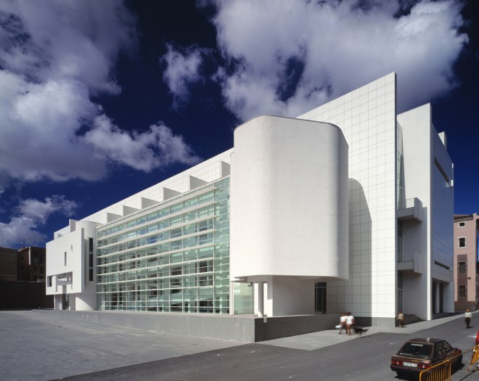
MACBA Barcelona
1995
Maxxi Rim 2010
Abu Dabi Guggenheim V izgradnji
Guggenheim Bilbao
1997

Slide 3
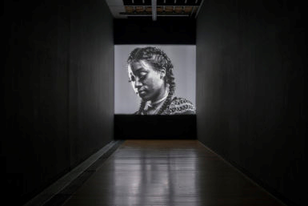
Podpredsednik upravnega odbora Whitney muzeja proizvaja pripomočke za preganjanje migrantov na ameriških mejah.
Dana Schutz „Odprta krsta“ zavrnjena, ker jo je po ikoni-fotografiji naslikala belka.
Se ponovi ob predlogu, da Luke Willis Thompson dobi Turnerjevo nagrado.
Azijska skupina žensk protestira proti razstavi fotografij Nobuyoshija Arakija, ker ženske prikazuje kot objekte in modelov ne plačuje pošteno, in se je pogosto hvalil, da je imel z modeli seksualno razmerje, da jih je lahko upodobil

Slide 4
Boyd Rice (in Darja Bajagić)
„V središču pogosto zelo razgrete razprave je zapleteno vprašanje, s katerim se spopadajo različni deli kulture: Kako naj potencialno problematične umetnike, umetnice in njihova dela predstavimo in o njih razpravljamo?“ (Artnews 10.9.2018)
Odpovedana razstava, ker naj bi bil Boyd Rice, ki to sicer zanika, neonacist.

Slide 5
HUMANIZEM: pogled, ki daje človeku kot vzroku in smotru vsega bivajočega prednost pred navajanjem Boga kot vzroka in smotra, in napoveduje odreženje človeka/človeštva na tem svetu
ANTIHUMANIZEM: kritika humanizma, ker zmotno predstavlja človeka kot avtonomno racionalno bitje, predvsem pa, da so humanistični koncepti človeške narave, človeškega bitja, človeškosti in človečnosti metafizični, torej neveljavni, odrešenje pa nedosegljivo in vodi le k grozovitemu nasilju
NEOHUMANIZEM: univerzalni holistični odnos do vesolja v celoti in ne zgolj do človeka, nasprotje posploševanju (generalizaciji) humanizma (izvirno: vesolje kot duhovna enota vseh svojih bitij in reči)
POSTHUMANIZEM: snop verzij, zavračanje antropocentrizma, preseganje reducirane subjektivnosti, skrb za ne-človeške agense in reči univerzuma kot človekova odgovornost

Slide 6
Aleš Debeljak

Slide 7
Postmoderna sfinga
„Vendar je treba v kontekstu graditve resnično postmoderne kulturne teorije storiti še korak naprej od Lyotardovih analiz in uveljaviti ravno človeka kot človeka, tj. ne človeka kot subjekta take ali drugačne volje do moči. Kolikor namreč subjekt – grobo rečeno – ni nič drugega kot eshatološki projekt človeka, je človek, ki se noče podrediti nobeni obliki volje do moči, niti svoji lastni ne, vedno že potlačen.
Potlačen je kot bitje upanja in strahu, ljubezni in bolečine, se pravi, potlačena je njegova eksistenca z vidika insistiranja pri sebi samem, onstran ideologij in eshatologij.“

Slide 8
Benetke Esposizione Internazionale d‘Arte
2019 Ralph Rugoff May You Live in Interesting Times
2017 Christine Macel Viva Arte Viva
2015 Okwui Enwezor All the World Futures
2013 Massimiliano Gioni The Encyclopedic Palace
2011 Bice Curiger ILLUMInations
2009 Daniel Birnbaum Making Worlds
2007 Robert Storr Think with the Senses, Feel with the Mind

Slide 9
2017 Christine Macel

Slide 10
„Danes, v svetu polnem konfliktov in šokov, umetnost priča o najdragocenejši sestavini, ki nas dela človeške. Umetnost je poslednja podlaga za refleksijo, za individualni izraz, za svobodo in za zadnja vprašanja. Umetnost je najboljše območje za sanje in utopije, katalizator človeških stikov, ki nas vkoreninja tako v naravo kot v vesolje, ki nas dviguje k duhovni razsežnosti. Umetnost je zadnja obrambna linija, vrt za gojenje čez in onkraj trendovskih in osebnih interesov...“

Slide 11
2015 Okwui Enwezor

Slide 12
„Namesto vseobsežne teme, ki zbere in uokviri različne forme in prakse v eno samo poenoteno polje gledanja, so Vse bodočnosti sveta izvedene s slojenjem treh prekrivajočih se filtrov, namreč Vrt nereda, Živost: O epskem trajanju, in Brati Kapital. Trije filtri v svoji navezani koreografiji, ki sega čez razstavo, predstavljajo konstelacijo parametrov, ki se jih razstava dotakne, da bi upodobila in ostvarila različnost praks.“
Namen razstave: skozi raznoliko množico praks privesti občinstvo z njegovimi dejavnostmi – aktivnostmi na razstavi, ob in po njej z namenom, da najde smisel v pretresu sodobnosti

Slide 13
2013 Massimiliano Gioni

Slide 14
„Te osebne kozmologije s svojimi blodnjami vsevednosti osvetlijo stalni izziv pomirjanja sebstva z vesoljem, subjektivnega s kolektivnim, specifičnega s splošnim in individualnega s kulturo lastnega časa. Danes, ko se spoprijemamo z neprestanim tokom informacij, so videti taki poskusi še nujnejši in še obupnejši... 55. mednarodna razstava likovne umetnosti odkriva te poskuse bega imaginacije v predstavo, ki tako kot Auritijeva Enciklopedična palača kombinira sodobna umetniške dela z zgodovinskimi izdelki in najdenimi predmeti.“

Slide 15
2011 Bice Curiger

Slide 16
Umetnost je semensko rastišče za preizkušanje novih oblik ‚skupnosti‘ in za proučevanje razlik in nagnjenj, ki bodo uporabljeni kot modeli za prihodnost...ILLUMInations poudarja tisti intuitivni uvid in osvetlitev misli, ki ga spodbudi srečanje z umetnostjo in njeno zmožnostjo, da izostri orodja zaznave.

Slide 17
2009 Daniel Birnbaum

Slide 18
Umetniško delo je več kot objekt, več kot blago. Predstavlja vizijo sveta, resno vzeto pa ga je treba videti kot način izdelovanja sveta. Nekaj znakov na papirju, komajda dotaknjeno platno, obsežna instalacija se lahko izrtečejo v različne načine izdelovanja sveta, moč vizije pa je komajda kaj odvisna od kompleksnosti orodij, ki so uporabljena...
To je razstava, ki jo poganja prizadevanje po preiskovanju svetov okrog nas in svetov, ki prihajajo.

Slide 19
2007 Robert Storr

Slide 20
Misli s čuti – čuti z mišljenjem je zastavljena s prepričanjem, da je umetnost zdaj, tako kot je vedno bila, sredstvo, s katerim se ljudje zavemo celote svojega bitja. Vendar ne predpostavlja, da je izid kaka trajna celostnost, ali da je umetnost magična rešitev za konflikte, ki jih povzroča naša narava, ali pa razlike kultur in družb. To je domena filozofije, družbenih ved in politike. Vendar pa ‚osmisliti‘ stvari v določenem trenutku ali v določenih okoliščinah pomeni intelektualno, emocionalna ali zaznavno zapopasti njihovo polno kompleksnost.

Slide 21
Theodor W. Adorno
„Zur Zelbstverständlichkeit wurde, daß nichts, was die Kunst betrifft, mehr selbstverständlich ist, weder in ihr noch in ihrem Verhältnis zum Ganzen, nicht einmal ihr Existenzrecht.“ (p.9)
„It is self-evident that nothing concerning art is self-evident anymore, not its inner life, not its relation to the world, not even its right to exist.“ (p. 1)
Samo po sebi se razume, da ni več nič, kar se tiče umetnosti, samo po sebi razumljivo, ne njeno razmerje s celoto ne njena pravica do obstoja.

Slide 22
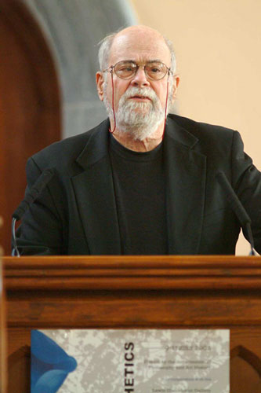
Arthur C. Danto
V svoji slavni pesnitvi o smrti Williama Butlerja Yeatsa je Auden zapisal: „Irska ima še zmeraj svojo blaznost in svoje vreme, / kajti poezija ne sproži ničesar.“ Predvidevam, da ne bi nihče, niti pesniški jasnovidec, pričakoval od poezije, da bo pregnala vlago z Emeraldovega otoka, in ravno to je za Audena prvovrstni primer umetniške nemoči...Vem, je zapisal Auden s svojo značilno in prikupno iskrenostjo, „da vsi verzi, ki sem jih napisal, vsa stališča, ki sem jih zagovarjal v tridesetih, niso rešili niti enega Žida. Ta drža, to pisanje je le samemu sebi namen.“ V rokopisu iz časa njegovega zakona s Chester Kallman beremo: „Umetniki in politiki bi se bolje razumeli v času krize, kakršna je sedanja, če bi slednji uvideli, da bi bila politična zgodovina ista, tudi če nobena pesem ne bi bila napisana, nobena slika naslikana, nobena skladba skomponirana.“

Slide 23
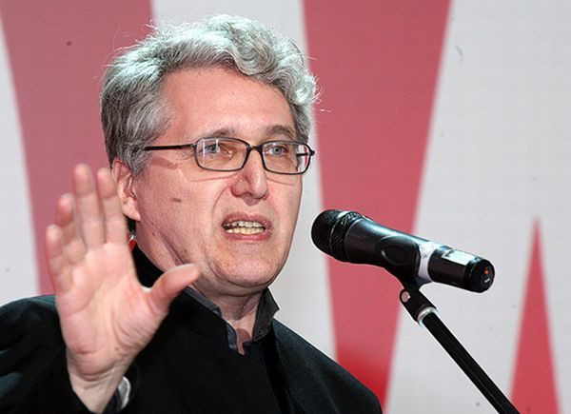
Boris Groys
„Sodobnemu umetnostnemu aktivizmu ne gre za opustitev umetnosti, prej bi se reklo, da skuša narediti umetnost koristno.“
On art Activism
„Medtem ko je zaradi oblikovanja predmet videti boljši, hkrati sproži sumničenje, da bi bil taisti predmet še posebej grd in odbijajoč, če bi odstranili oblikovano površje.“
Self-Design and Aesthetic Responsibility

Slide 24
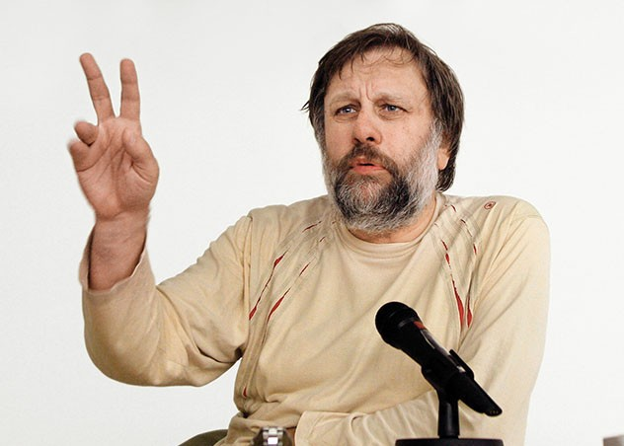
Slavoj Žižek
„Če izrazimo problem pod temi pogoji, je alternativa naslednja: ali ‚pravi‘ multikulturalizem, ali padec univerzalne zahteve kot take. Obe rešitvi sta napačni iz preprostega razloga, da sploh nista različni, ampak na koncu sovpadeta: ‚pravi‘ multikulturalizem bi bil utopija nevtranega univerzalnega pravnega okvirja, ki bi omogočal vsaki posebni kulturi uveljaviti svojo identiteto. Kar je treba narediti, je, da spremenimo celotno polje z uvedbo popolnoma drugačnega Univerzalnega, tistega z antagonističnim spopadom, ki se ne dogaja znotraj posebnih skupnosti, ampak razcepi sleherno skupnost od znotraj, tako da je ‚transkulturni‘ stik med skupnostmi skupni spopad.“

Slide 25
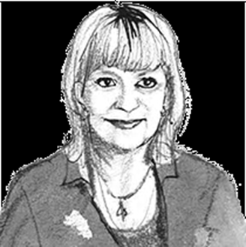
Louise Buck, Telegraph
Kljub naslovu, ki povezuje umetnost z življenjem, je Macelina razstava postala tarča napadov, ker je komajda kaj upoštevala zdajšnjo globalno klimo.

Slide 26
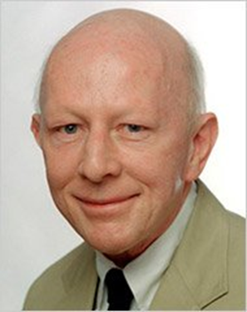
Holland Cotter, New York Times
Tempiranje ni vse, je pa kar precej. Ko bi mili in mehki Beneški bienale 2017 „Viva Arte Viva“ prišel pred dvema, štirimi ali šestimi leti, bi ga morda vzeli za svojega in bi bil celo smiseln. Ker pa prihaja po brexitu in po Trumpu, je videti skoraj perverzno iz takta s političnim ritmom in ni niti blizu zadostni moči, s katero bi sam sebi določil ritem.

Slide 27
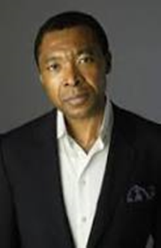
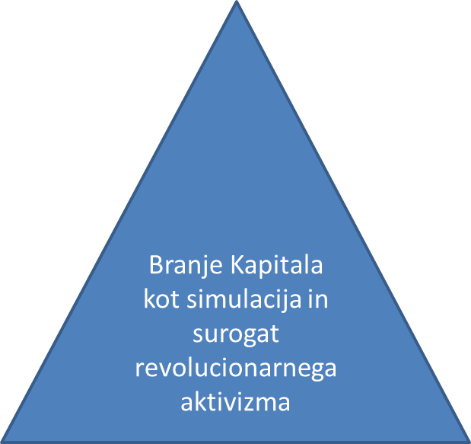
Okwui Enwesor 2015 Biennale All the Worlds Futures
Politična zavzetost namesto umetniške

Slide 28
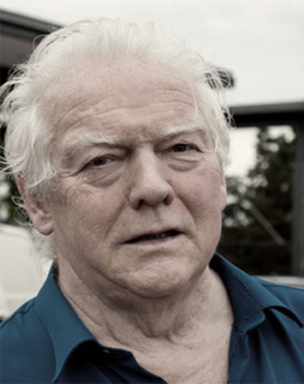
documenta 8 12. junij– 20. september 1987
Umetniški direktor:
Manfred Schneckenburger
317 umetnikov
486.811 obiskovalk in obiskovalcev
Proračun 8.960.963 DM
„...documento lahko obtožujete za karkoli, ne pa za poljubnost izbora...“
„...documenta je razstava, ne pa politični program. Tu razstavljena umetniška dela imajo politični izraz.“
„Aktualno vprašanje pa je: se je utopija poslovila iz naše družbe, mišljenja, in umetnosti?...Morebiti se je odpovedala daljnjim in velikim načrtom sveta in družbe, da bi prešla k bližnjim, individualnim, ustvarjalnim, osmozi podobnim procesom. Vprašanje, ali je v tem primeru za kaj takega prostor documenta, utegne biti upravičeno.“

Slide 29
Nazivi – oznake za zdajšnjo umetnost
Modernizem: obdobje poznega devetnajstega in zgodnjega dvajsetega stoletja, ki se odmika od razsvetljenskih predpostavk v dvom o napredku, vezanem na industrijsko produkcijo in kapitalistična razmerja; -modernizem v post-modernizmu pa meri na odmik od razsvetljenskih velikih pripovedi vključno z vero v napredek = -modernizem v zvezi post-modernizem je proizvod post-modernizma, in takega imamo v sodobni umetnosti (re-modernizem, pravi Terry Smith)
Postmodernizem: od srede dvajsetega stoletja do njegovega konca kot slovo od modernizma (glej zgoraj) in njegovih velikih pripovedi (humanizem, emancipacija, historični napredek...); „Anything Goes!“
Sodobnost: ali: izstop iz zgodovinskega časa preteklost/sedanjost/bodočnost v zdajšnjost (neposredno nasprotje modernosti); ali: zavrnitev hierarhične piramide modernosti in aktualnost tranzicije; ali: povratek k avguštinskemu toku časa (preteklost ohranjena v sedanjosti, sedanjost kot trenutek zdajšnjosti, prihodnost najavljena v sedanjosti = sodobnost kot splet treh časov)

Slide 30
Sodobna umetnost: z začetki nekje v šestdesetih letih dvajsetega stoletja se spotoma širi in danes zavzema že večji del umetniške produkcije, vendar z več tokovi (Terry Smith: trije v prostoru, ker sodobnost ni čas, kot modernost, ki je vedno „zadnji čas“); „Anything Goes!“ se prelevi v „Vsi smo sodobni!“ – novo več ne more izpodriniti starega, niti ni nujno boljše od starega; odpadejo hierarhične razporeditve kultur v časovnem in prostorskem zaporedju;
Post-sodobna umetnost: izhodišče je dejstvo, da je estetska izkušnja nekaj univerzalnega za človeštvo in zato nepogrešljiva za komunikacijo, ki vzpostavlja globalno etičnost, da pa bi to lahko storila, mora obnoviti tisto, kar je dekonstrukcija spremenila v ruševine.

Slide 31
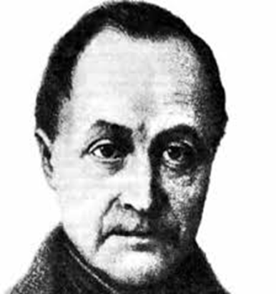
Hierarhija obdobij in vodilnih ljudstev univerzalnega časa in prostora
Turgot
1727-1781
Comte
1798-1857
Teološka stopnja
Metafizična stopnja
Pozitivna stopnja
Vsaka stopnja ima tri obdobja, prihaja pa še četrta stopnja oziroma deseto, še nedoseženo obdobje napredka
Lovci in nabiralci
Pastirji
Poljedelci
Trgovsko-tržna družba

Slide 32
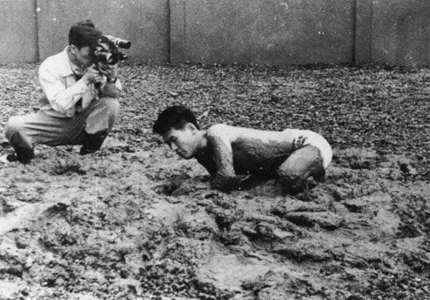
Gutai (gu = orodje, tai = telo)
Navezati na japonsko moderno umetnost pred vojno, navezati na japonsko umetnost pred modernizacijo, navezati na najnovejšo pariško ali ameriško usmeritev? Eksplozivnost je sodobnost.
Kazuo Shiraga
1955
Izzivanje blata

Slide 33
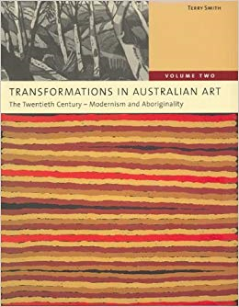
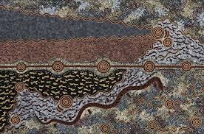
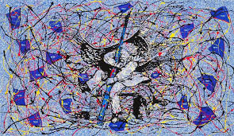

Slide 34
Kvadratura kroga sodobne umetnosti (hvala Bojani Kunst!)
Sodelovanje
Družabnost
Aktivizem
Moralizacija
Depolitizacija
Kultura kot posel

Slide 35
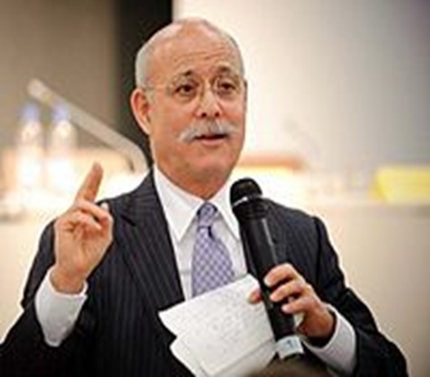
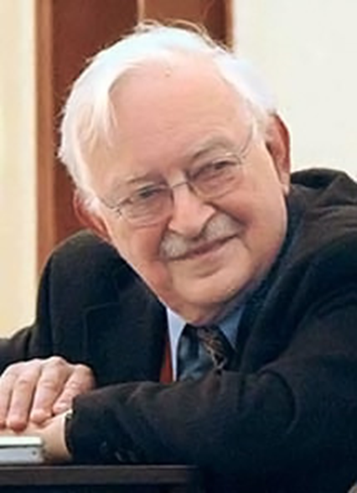
Tranzicija v postkapitalizem
Peter Drucker
Jeremy Rifkin
Immanuel Wallerstein

Slide 36
Cris Dercon
Vsak kos, ki ga bomo nabavili, bi moral biti oblika bifurkacije, da bi ostvaril z najmanjšim naporom največji učinek.
Imamo novo občinstvo, ki bi rado uporabljalo umetnost in muzeje skoraj kot neko vrsto platforme za preiskovanje stanja človeštva.

Slide 37
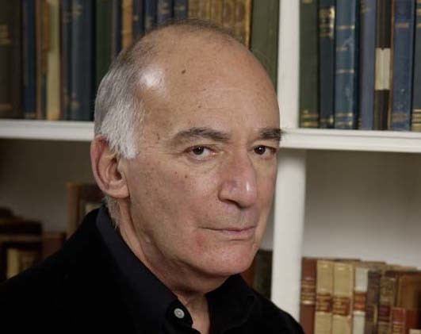
Michael Fried pred 51 leti
„...dobesedno privzemanje predmetnosti ne pomeni nič drugega kot poziv po novem teatrskem žanru; in teater je zdaj negacija umetnosti.“

Slide 38
Hegel: Doppelsatz
Was Vernunftig ist, das ist Wirklich; und was ist Wirklich, das ist Vernunftig. (1820)
Rudolf Heim: Kar je umno, je realno, in kar je realno, je umno.
Kar je dejansko, je umno. Toda vse, kar obstaja, ni dejansko. Obstaja „ein Unterschied zwischen Erscheinungswelt und Wirklickeit.“ (1931) – razkorak med svetom, kot se pojavlja, in dejanskostjo (resničnostjo)
Moč umetnosti ni v njenem razmerju do realnosti, ki se pojavlja, niti ne v delovanju za spreminjanje te realnosti, ampak v odnosu do dejanskosti, ki realnosti manjka in jo določa kot začeto, a nedokončano, odprto in nepopolno. Sodobna umetnost je aktualna: opozarja na tisto, kar realnosti manjka.

